Slide 1
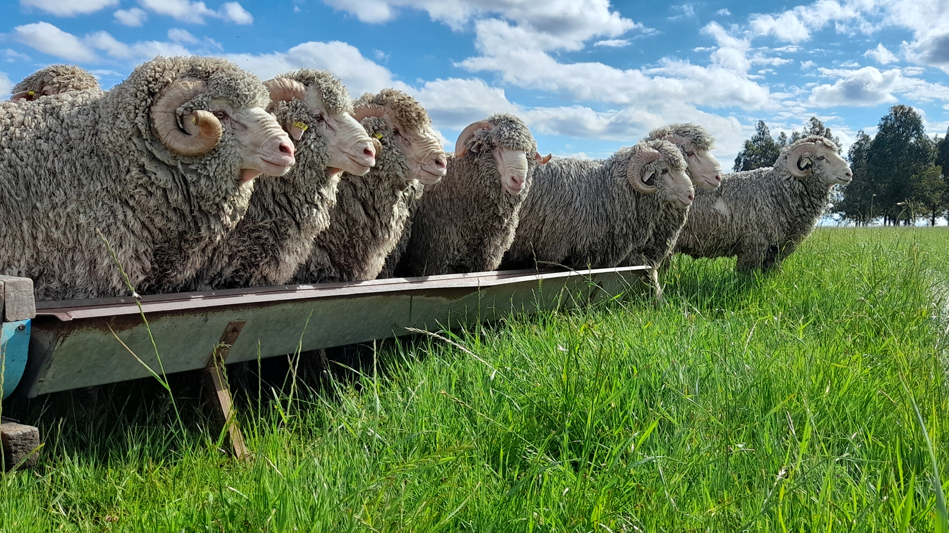
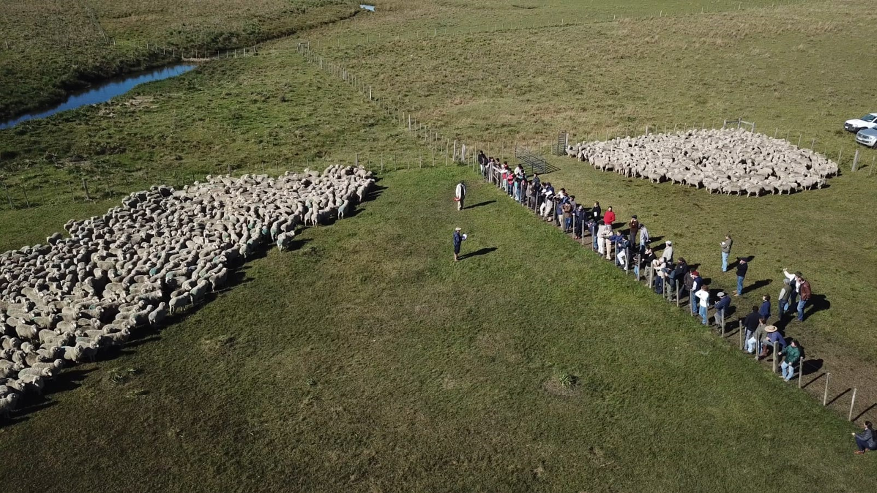
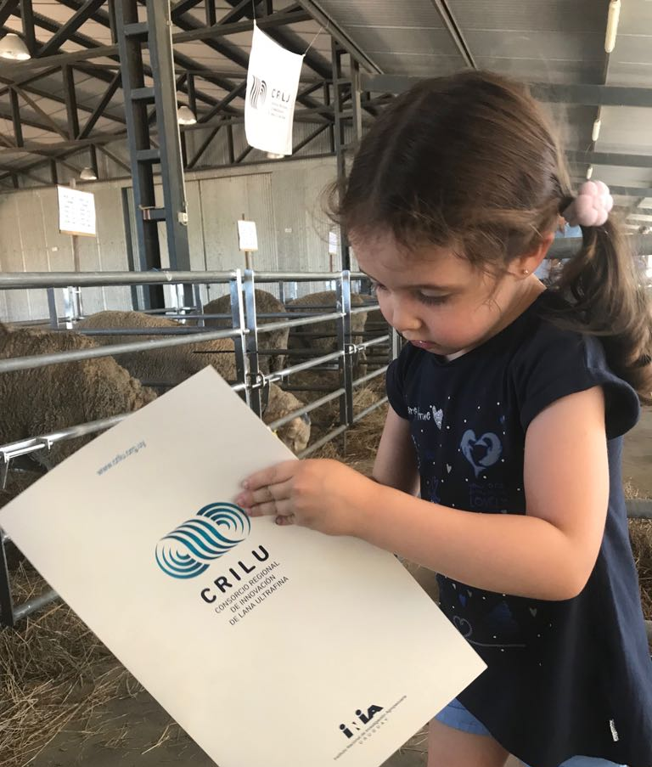
Plan Estratégico del CRILU: Fase II
Reunión Comisión Directiva y consorciados CRILU
INIA Tacuarembó, 27 septiembre, 2022
Notes:
Agradecimientos

Slide 2
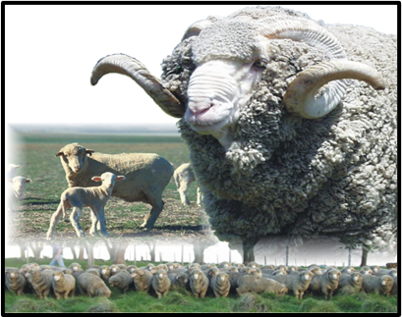
Nuestras bases

Slide 3
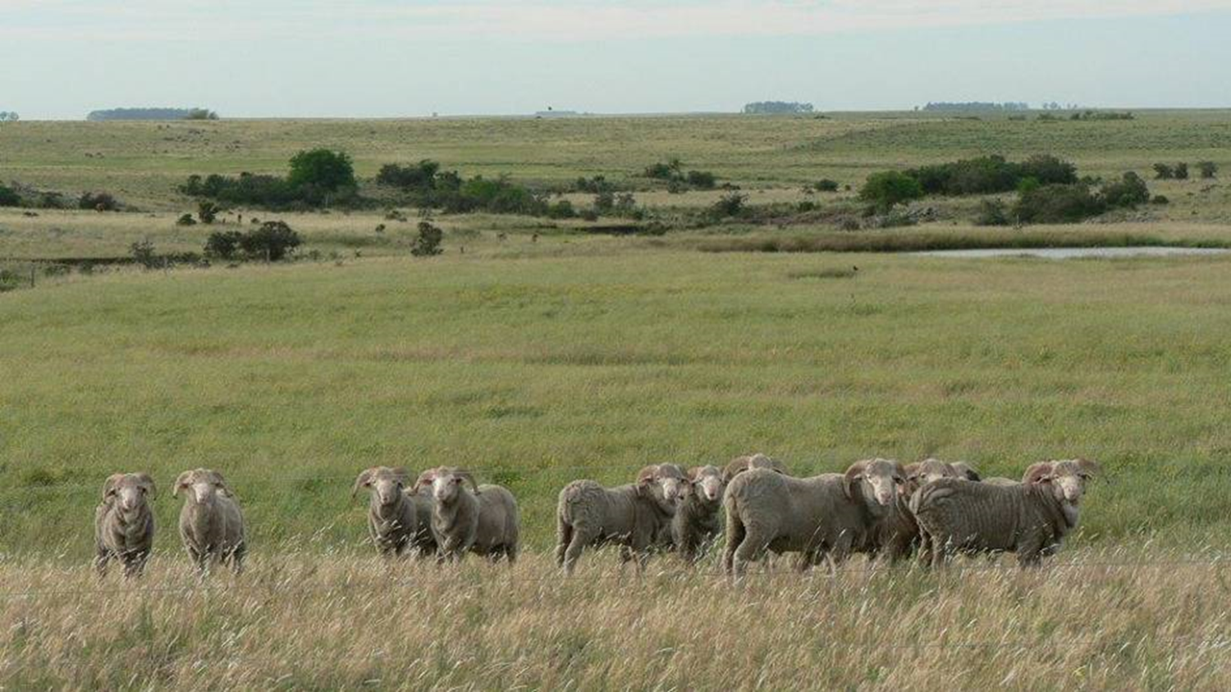
1. Impactos del CRILU: Fase I
Nuevo agronegocio para los ovinos a nivel nacional.
Paquete tecnología disponible y probado que aumenta productividad e ingreso de los productores en suelos con escasas alternativas productivas.
Se cambio el perfil de la producción de lanas del Uruguay hacia escenarios más competitivos.
Impacto socioeconómico directos para solo 150 productores genera más de 50 millones de dólares.
Se generó una nueva innovación institucional en el sector agropecuario.

Slide 4
2. Capital Genético – UE “Glencoe” INIA Tacuarembó para CRILU: Fase II
Categoría | Número
Ovejas cría | 490
Corderos | 235
Corderas | 245
Borregas | 185
Carneros Gen 20 | 179
Carneros Padres | 14
Retarjos y capones | 113
Producción Lana 2021
Lana Vellón A | 2995 kg
Subproductos | 1778 kg
Características Lana CRILU
Micronaje | 15,7
Rend. Lavado | 79 %
Factor confort | 99,6 %
Material Vegetal | 0,5 %

Slide 5
3. Situación Económica- Financiera del CRILU I para apoyar el CRILU – Fase II (Proyección a abril 2022)
Entregamos una organización gestionada responsablemente y tenemos una buena base para proyectarnos a futuro:
En abril 2022 se dispuso de un saldo positivo de aproximadamente
148.000 USD

Slide 6
3. Nivelación y actualización de los resultados del Planeamiento Estratégico

Slide 7
Trabajo realizado: Del CRILU I al II
“Proyecto Merino Fino del Uruguay”
(PMF)
CRILU
Nuevo Consorcio Público-Privado
CRILU
Consorcio Regional de Innovación en lanas Ultrafinas
1998
2010
2022
¿Continuar?
¿Los objetivos/metas/prioridades siguen vigentes?
¿Debemos incluir nuevos?
¿Integración, nuevos actores?
¿La gobernanza, el sistema de financiamiento?
Notes:
Mencionar la necesidad de reflexionar sobre el estado de futuro deseado para CRILU ya que finaliza una nueva etapa. Para reflexionar sobre el futuro de CRILU nos plantemos algunas interrogantes.

Slide 8
Escuchando a los interesados…
Grupos FOCO (3), entrevistas (20+) con Productores Consorciados y entrevistas en profundidad con representantes del ecosistema ovino:
Nota: Encuestas 2011 y 2021 a productores consorciados
Notes:
Para reflexionar sobre los temas planteados y definir hacia dónde vamos de la manera más participativa posible, se realizaron:
2 Grupos Foco con grupos de Interés
21 Entrevistas a grupos de interés
Talleres de Planificación Estratégica con el Consejo Directivo: Talleres de “Identidad CRILU”
Talleres de “Visión de Futuro”
Talleres de “Mapa Estratégico”
Talleres de “Estructura Organizativa y Gobernanza”

Slide 9
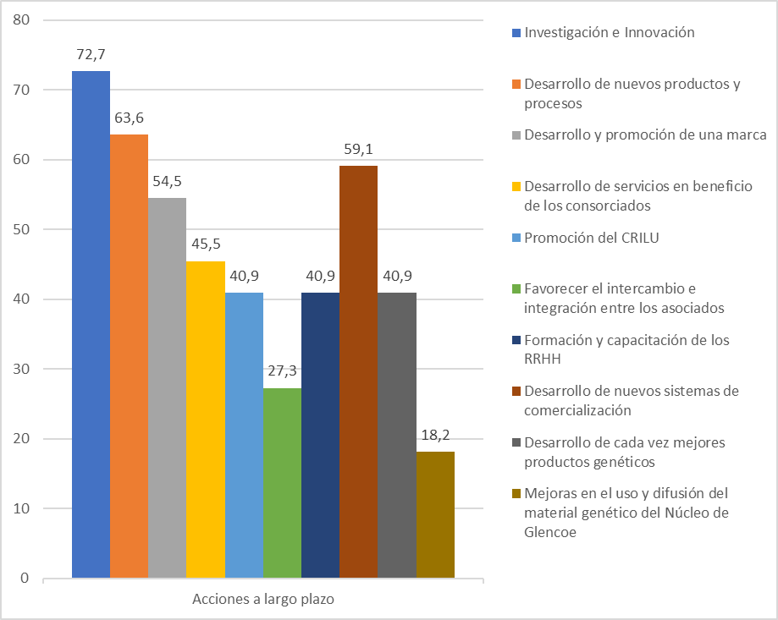
Encuesta 2020 – Evaluación, Orientación, Gobernanza, Financiamiento,
Marco Jurídico, y Futuro del CRILU: “La opinión de los consorciados”
Acciones > 50% de ponderación:
Investigación.
Desarrollo de nuevos productos
y procesos.
Desarrollo y promoción de una marca.
Desarrollos de nuevos sistemas
de comercialización.
Fuente: CRILU (sin publicar)

Slide 10
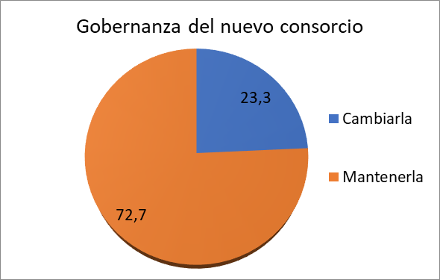
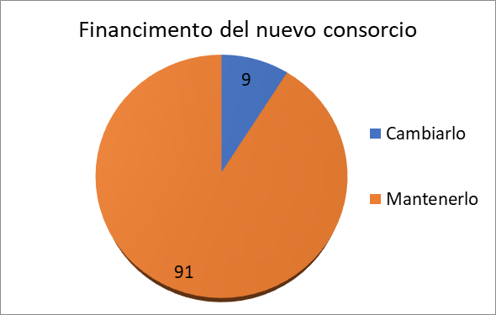
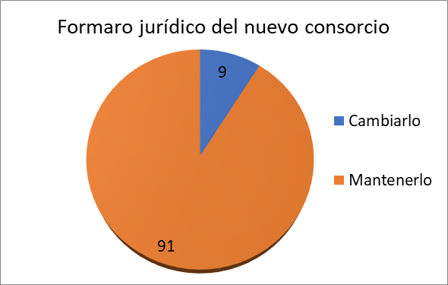
Encuesta 2020 – Evaluación, Orientación, Gobernanza, Financiamiento,
Marco Jurídico, y Futuro del CRILU: “La opinión de los consorciados”
“Mayoritariamente (72-91%) se proponen mantener la Gobernanza, Financiamiento y Formado Jurídico actual del CRILU en un nuevo Consorcio”
Fuente: CRILU (sin publicar)

Slide 11
Se identificaron 3 posibles caminos….
CRILU II
CRILU con foco en I+D
CRILU con foco en I+D ampliado , foco en MKT y operando como articulador
CRILU Empresa
CRILU con foco en I+D
CRILU Empresa
CRILU con foco en I+D ampliado , foco en MKT y operando como articulador
Continuar con CRILU como hasta el momento, con la misma esencia y objetivos
CRILU con objetivos de I+D pero promoviendo la articulación de los involucrados de la cadena de valor
CRILU convirtiéndose en una organización con fines de lucro
ALTERNATIVA ELEGIDA
Notes:
Aclarar que si bien se definió como estrategia el segundo camino (Ya detallado en las diapositivas anteriores), se analizaron otras alternativas.
Se definió por una alternativa en base al análisis de todas las opiniones recabadas en el relevamiento, En la alternativa elegida, CRILU mantiene su naturaleza pero reconoce la necesidad del cambio adaptándose a nuevos requerimientos. Se pone foco en objetivos de producción sustentable y bienestar animal, sin descuidar el afinamiento de la lana y se incorpora el objetivo de la producción de carne ovina y de articulación de la cadena de valor.
Luego de mucho análisis se descartó la posibilidad de avanzar en la cadena de valor y generar una empresa con fines de lucro en el corto y mediano plazo. No se descarta para el largo plazo. Se entiende que CRILU no estaría en condiciones de reconvertirse en este sentido, por ejemplo implicaría reformularse la relación con INIA ya que por su naturaleza INIA no puede tener fines de lucro y se considera un aliado estratégico para CRILU

Slide 12
VISION
¨Ser una organización público-privada referente en el sector agropecuario nacional, de alcance internacional, reconocida por su excelencia en la investigación, innovación, desarrollo, y posicionamiento de la lana y carne Merino de alto valor agregado, promoviendo una producción y agronegocio sostenible y ético¨
Notes:
De todos los hallazgos obtenidos en entrevistas, grupos foco y talleres el Consejo Directivo definió el camino a seguir. Para definir hacia dónde vamos el CD se basó en su experiencia, tendencias mundiales y apoyados en expertos en el tema.
Se definió la VISIÓN y los lineamientos estratégicos que llevarán a CRLU de su situación actual al futuro deseado.
El Consorcio mantiene su naturaleza de Organización Público Privada pero reconoce la necesidad del cambio adaptándose a nuevos requerimientos:
1. Ampliar y profundizar la agenda de investigación:
Ampliar y profundizar la agenda de investigación, como por ejemplo poner foco en objetivos de producción sustentable y bienestar animal, sin descuidar el afinamiento de la lana e incorporar el objetivo de la producción de carne ovina.
Agregar valor a las empresas de sus socios mediante I+I+D.
Generar mayor involucramiento de los socios en la toma de decisiones para definir y priorizar los objetivos de investigación.
2. Actualizar la propuesta de valor a los asociados:
Actualizar la oferta de servicios y productos a ofrecer a los asociados
Definir y ofrecer diferentes formas de pertenecer al Consorcio
3. Potenciar el rol articulador del Consorcio con visión de agronegocios.
Articular y generar oportunidades en la cadena de producción de lana y carne ovina, en contacto permanente con quienes hacen agronegocio en estos rubros.
Articular con socios estratégicos para agregarle valor al Consorcio.
Incorporar un Comité Consultivo con el objetivo de apoyar el proceso de articulación y cooperación entre actores públicos y privados para el desarrollo del agronegocio de la cadena de valor de carne y lana Merino de alto valor agregado.
4. Posicional a nivel mundial tanto al Consorcio como a sus productos.
Posicionar en los mercados el valor y calidad diferencial de las lanas y carne ovina CRILU
Pasar de ser un Consorcio Regional a ser de nivel Nacional
Fortalecer la Imagen Institucional mediante acciones más efectivas para que los potenciales consumidores de prendas de lana y carne ovina del mundo, los diseñadores, la industria y el público en general reconozca el valor y calidad diferencial de las lanas y carne ovina Uruguayas.
Plegarse a la Marca Merino Fino
Revisar el nombre CRILU (Surge la necesidad de muchos actores entrevistados y de no ser más “regional”)
Generar proyectos de responsabilidad social (dentro y fuera del sector), generando impacto en la construcción positiva de la imagen de la nueva organización
5. Revitalizar y Profesionalizar la gestión del Consorcio.
Fortalecer la Estructura incorporando mandos medios (Secretarios Ejecutivo, Responsable de Desarrollo y Responsable de Marketing e Imagen Institucional)
Apuntar al Recambio generacional
Disponer de una estrategia comunicacional y de imagen corporativa que permita mantener informados y comprometidos a los clientes internos de la nueva organización, con metas y roles establecidos de los diferentes actores involucrados.
6. Lograr la auto sustentabilidad económico financiera del Consorcio.
Ampliar el número de asociados al Consorcio
Generar alianzas con nuevos involucrados (SUL, Uruguay XXI, INAC, Operadores laneros, Procesadores de Lana, entre otros.)

Slide 13
MISION
¨Contribuir al desarrollo sostenible de los productores de lana y carne Merino de alto valor agregado, mediante la investigación, innovación, desarrollo, articulación y cooperación institucional (público y privada), considerando las demandas de las cadenas de valor, el sector público, mercados y consumidores¨

Slide 14
VALORES
Ética y transparencia.
Iniciativa, Innovación y Liderazgo permanente en búsqueda de la mejora continua
Orientación al cliente (Excelencia)
Responsabilidad Social Organizacional para favorecer el desarrollo sostenible de la producción, productores y su entorno, y la sociedad.
Vocación facilitadora para la articulación, cooperación y desarrollo de las cadenas productivas y clientes.
Contribuir al Desarrollo del Capital Humano.
Investigación, Innovación y Gestión Institucional de Excelencia para promover la generación, transferencia y gestión de conocimientos e innovaciones,
Promover el Espíritu de Equipo y Disposición para el Trabajo en Red

Slide 15
Hacia dónde vamos…
¿Qué tendremos que hacer distinto en el “nuevo CRILU”?
Ampliar y profundizar la agenda de investigación y promover la innovación.
Actualizar la propuesta de servicios a los asociados.
Potenciar el rol articulador del Consorcio
Posicionar a nivel mundial al Consorcio y sus productos.
Revitalizar y Profesionalizar la gestión
Lograr la auto sustentabilidad económico financiera
Notes:
De todos los hallazgos obtenidos en entrevistas, grupos foco y talleres el Consejo Directivo definió el camino a seguir. Para definir hacia dónde vamos el CD se basó en su experiencia, tendencias mundiales y apoyados en expertos en el tema.
Se definió la VISIÓN y los lineamientos estratégicos que llevarán a CRLU de su situación actual al futuro deseado.
El Consorcio mantiene su naturaleza de Organización Público Privada pero reconoce la necesidad del cambio adaptándose a nuevos requerimientos:
1. Ampliar y profundizar la agenda de investigación:
Ampliar y profundizar la agenda de investigación, como por ejemplo poner foco en objetivos de producción sustentable y bienestar animal, sin descuidar el afinamiento de la lana e incorporar el objetivo de la producción de carne ovina.
Agregar valor a las empresas de sus socios mediante I+I+D.
Generar mayor involucramiento de los socios en la toma de decisiones para definir y priorizar los objetivos de investigación.
2. Actualizar la propuesta de valor a los asociados:
Actualizar la oferta de servicios y productos a ofrecer a los asociados
Definir y ofrecer diferentes formas de pertenecer al Consorcio
3. Potenciar el rol articulador del Consorcio con visión de agronegocios.
Articular y generar oportunidades en la cadena de producción de lana y carne ovina, en contacto permanente con quienes hacen agronegocio en estos rubros.
Articular con socios estratégicos para agregarle valor al Consorcio.
Incorporar un Comité Consultivo con el objetivo de apoyar el proceso de articulación y cooperación entre actores públicos y privados para el desarrollo del agronegocio de la cadena de valor de carne y lana Merino de alto valor agregado.
4. Posicional a nivel mundial tanto al Consorcio como a sus productos.
Posicionar en los mercados el valor y calidad diferencial de las lanas y carne ovina CRILU
Pasar de ser un Consorcio Regional a ser de nivel Nacional
Fortalecer la Imagen Institucional mediante acciones más efectivas para que los potenciales consumidores de prendas de lana y carne ovina del mundo, los diseñadores, la industria y el público en general reconozca el valor y calidad diferencial de las lanas y carne ovina Uruguayas.
Plegarse a la Marca Merino Fino
Revisar el nombre CRILU (Surge la necesidad de muchos actores entrevistados y de no ser más “regional”)
Generar proyectos de responsabilidad social (dentro y fuera del sector), generando impacto en la construcción positiva de la imagen de la nueva organización
5. Revitalizar y Profesionalizar la gestión del Consorcio.
Fortalecer la Estructura incorporando mandos medios (Secretarios Ejecutivo, Responsable de Desarrollo y Responsable de Marketing e Imagen Institucional)
Apuntar al Recambio generacional
Disponer de una estrategia comunicacional y de imagen corporativa que permita mantener informados y comprometidos a los clientes internos de la nueva organización, con metas y roles establecidos de los diferentes actores involucrados.
6. Lograr la auto sustentabilidad económico financiera del Consorcio.
Ampliar el número de asociados al Consorcio
Generar alianzas con nuevos involucrados (SUL, Uruguay XXI, INAC, Operadores laneros, Procesadores de Lana, entre otros.)

Slide 16
Presentación de la nueva propuesta deseadas de estructura y gobernanza
Miembros de Apoyo
(SUL confirmado)
Notes:
Para dar soporte al nuevo Consorcio y poder responder a los Lineamientos Estratégicos definidos, se diseñó un nuevo organigrama que fortalecerá la Estructura Organizativa.
La propiedad del Consorcio continuará siendo de los Productores Consorciados, de INIA y de la Sociedad de Criadores de Merino Australiano. Sin embargo, se prevé que otras organizaciones y/o particulares puedan ingresar al Consorcio siempre que contribuyan con lo que se defina oportunamente como requerimientos.
Tal como en la actualidad se contará con un Consejo Directivo, cuyas principales funciones son definir y comunicar la orientación estratégica del Consorcio, marcar metas e indicadores para toda la organización y evaluar sus resultados.
Para el nuevo CRILU se prevé contar con un Comité Consultivo conformado por los principales integrantes del ecosistema de la producción ovina. Sus principales cometidos serán los de colaborar en la identificación de necesidades de generación, transferencia de tecnología e innovación y el de apoyar el proceso de articulación y cooperación entre actores públicos y privados para el desarrollo del agronegocio de la cadena de valor de carne y lana Merino de alto valor agregado.
Se incorporará el rol de un Secretario Ejecutivo que será responsable de la planificación y definición de objetivos en función de la estrategia, asignará las tareas al equipo de trabajo. También será responsable de la redacción, planificación y gestión de Proyectos y de la Captación de fondos, entre otros.
Así mismo, se sumará al equipo de trabajo el rol de un Responsable de Desarrollo, con el objetivo de desarrollar y transferir el modelo de negocio CRILU a sus consorciados, coordinar con actores del ecosistema de agronegocios y de I+D+i y dedicarse continuamente a investigar, plantear y poner en marcha nuevas líneas de producción, nuevos productos, nuevos mercados o nuevas unidades de negocios
Se mantendrá el rol del Responsable de Servicios Técnicos, encargado del servicio al cliente, interacción permanente con los productores consorciados y colaborar con el Responsable de Desarrollo y el área de i+I+D para definir prioridades y líneas de trabajo.
Por último, se incorporará el rol de un Responsable de Marketing y Comunicación con el fin de desarrollar, promover y cuidar la imagen institucional de CRILU y sus productos y definir y organizar actividades de difusión hacia el ecosistema público, privado, nacional e internacional.

Slide 17
3.3 - Presentación del presupuesto del nuevo Consorcio:
Escenario 1 - Crecimiento Medio de Estructura
INGRESO ANUAL 220.000 USD
EGRESO ANUAL 178.000 USD
+ Captura de fondos externos
SALDO A LOS 6 AÑOS + 252.000 USD
Supuestos (la base del crecimiento):
Contratación de Secretaria Técnica (cargos no permanente y a producto logrado).
Contratación de Secretario Ejecutivo (dependiente presupuesto, cargo no permanente y a producto logrado)
Adhesión y capitalización inicial exitosa por parte de los consorciados fundadores y adherentes 1 y 2.
Ingresos por productos y servicios logrados.
Costos gestionados de manera eficiente sin cambios drásticos con respecto al CRILU – Fase I.
Uso del capital semilla del CRILU – Fase I.
Fuente: Trabajo INIA-CPA-CRILU/Financiación ANDE
Notes:
El flujo de fondos anual deja en evidencia que bajo estos supuestos CRILU II operaría bajo un déficit estructural a nivel operativo, que se financia con los excedentes del año 1 producto de la capitalización inicial. Por tanto, en la medida que se alcancen el objetivo de nuevos consorciados que da lugar a la capitalización inicial, CRILU II puede funcionar razonablemente bajo este esquema presupuesta, arrojando incluso un excedente de fondos al final del período por USD 250 mil.
Esto supone que, en la medida que en los años 1 y 2 se cumplan razonablemente los supuestos de ingresos y que se haya despejado la incertidumbre asociada a la cantidad de nuevos consorciados, podría ampliarse el presupuesto de gastos en algunas partidas nuevas asociadas a los nuevos objetivos y aspiraciones de CRILU II, en particular los programas de extensión y el desarrollo de nuevos negocios.
Fuentes de fondos.
En este apartado se describen las fuentes de fondos siguiendo la numeración del Presupuesto en formato MS Excel y utilizando cuadros de referencia de esa misma fuente.
1.A - La capitalización inicial asciende a USD 327.500 y se conforma con las siguientes partidas:
Media cuota de 7 socios fundadores que pasarían a tener cuota entera, correspondiente a 7 consorciados que deberán aportar el 50% de los USD 5.000 que aportaron los fundadores.
Capitalización de 25 nuevos consorciados del tipo N1 a un valor unitario de USD 6.000 y 40 del tipo N2 a un valor unitario de USD 1.000.
Sado de final de Caja estimado para CRILU I a marzo de 2022, que considera saldo de caja actual, más ingresos por venta de lana en stock menos gastos de presupuesto de los próximos meses hasta el inicio de CRILU II.
1.B - Ventas de carneros se estiman en USD 57.135 por año, según el siguiente detalle:
65 carneros anuales para consorciados F y N1 a un precio unitario de USD 600
12 carneros comercializados en Día del Merino a un precio promedio de USD 500
10 carneros comercializados bajo esquemas de responsabilidad social, a un precio equivalente al 50% del precio de la bolilla.
35 carneros en régimen de donación con destinos como ser: núcleo de Padres GLENCOE, INIA, FAGRO; Faculta de Veterinaria.
58 machos de refugo, recriados como capones y vendidos a frigorífico como borrego/adulto de 70 kg de peso vivo, rendimiento del 50% y un precio en segunda balanza de USD/kg 4,5.
1.C - Ventas de hembras totalizan USD 26.000 anuales según el siguiente detalle:
45 bolillas para socios fundadores a un precio unitario de USD 250 y 40 adicionales para los N1 al mismo precio.
20 hembras a comercial en Día del Merino a un precio unitario USD 200.
10 hembras bajo esquema de responsabilidad social, a un precio subsidiado equivalente al 30% del precio de las bolillas.
1.D - Ventas de semen congelado representan un ingreso de USD 1.950 anuales. Si bien se cuenta con pocos elementos para estimar la demanda, se asumió una producción de 200 pastillas anuales que se venden a los consorciados a USD 5 la dosis de borregos y USD 8 la de carneros; en tanto que el precio para no consorciados se duplica. Los ingresos obtenidos bajo estos supuestos son similares a las ventas efectivas durante CRILU I, que han oscilado entre USD 2.000 y USD 2.500 anuales.
1.E – El presupuesto considera ventas de semen fresco por USD 5.600 por año. En este rubro se estima que podría haber cambios en la demanda debido a la entrada de consorciados del tipo N2 que pagarán una capitalización más baja, pero no tendrán derecho a bolilla de carneros y por tanto el semen fresco podría ser una forma de acceder al núcleo genético de CRILU II en forma acelerada. Para estimar los ingresos se asumieron 12 servicios anuales a un precio de USD 400 cada uno, aunque en el caso de nuevos consorciados N2 se asumió un aumento de 1 servicio por año. Alcanzar esa cantidad de servicios requerirá sincronización de celo por parte de los productores que contraten el servicio.
1.F – Los ingresos por venta de lana se presupuestaron en torno a USD 50.000 por año. Se asumió una producción de 4,5 kg por cabeza para una dotación total de 986 cabezas. Si bien el promedio luce elevado, cabe recordar que una parte importante de la dotación son animales adultos (ovejas de cría y capones de 70 kg) que tienen altos niveles de producción. Los kg estimados están en línea con la esquila del 2021. Las proyecciones de ingresos se hicieron con un precio conservador de USD/kg 12,5 bajo un esquema de 90% de kg vellón y 10% comercializado a precio de barriga y garreos (USD/kg 1).
1.G – El presupuesto considera además aportes de INIA por un valor equivalente a USD 25.000 por año, por dos conceptos: (i) aportes en horas de personal dedicado a CRILU II que se fondean con el presupuesto de INIA, y (ii) estimación de una renta ficta que CRILU debería pagar por las hectáreas ocupadas en la unidad experimental Glencoe. Cabe aclarar que estos rubros no tienen impacto en el balance presupuestal porque se computan tanto en los usos de fondos como en las fuentes de fondos, sino que se exponen únicamente a efectos de poner en valor monetario los aportes de INIA. Los aportes de personal se estimaron utilizando como referencia el gasto promedio anual por este concepto en CRILU I (Ver Anexo 1 ) en tanto que para la renta se asumió una dotación de 900 cabezas, una carga de 4 ovinos por hectárea y una renta de 35 USD/ha (costo efectivo del predio en el marco de un arrendamiento al INC).
1.G – Finalmente, el ejercicio de presupuesto considera una línea para ingresos por Fondos de Investigación, que al momento no fue valorizada, pero podría ser una fuente de ingresos relevantes para CRILU II en línea de trabajo como innovación y/o sustentabilidad ambiental.
Usos de fondos.
En este apartado se describen los usos de fondos siguiendo la numeración del presupuesto en formato MS Excel y utilizando cuadros de referencia de esa misma fuente. A diferencia de los ingresos, los usos de fondos se presupuestan sobre una lógica incremental desde CRILU I. Esto supone que se tomó como línea base el presupuesto de gastos operativos de CRILU I para estimar el presupuesto operativo anual. A esta línea base se adicionaron nuevos gastos asociados a iniciativas, roles y objetivos que no estaban presentes en CRILU I.
2.A – Línea base de gastos determina un presupuesto operativo mínimo anual por USD 95.188. Los gastos de la línea base se estimaron utilizando como referencia el total del presupuesto promedio anual en CRILU I (Ver Anexo 1).
2.B – Se presupuesta un gasto ficto por concepto de renta de la tierra, cuyo costo es cubierto por INIA. Los supuestos son los descritos anteriormente, es decir, una dotación de 900 cabezas, una carga de 4 ovinos por hectárea y una renta de 35 USD/ha (costo efectivo del predio en el marco de un arrendamiento al INC).
2.C – Se presupuestan Nuevos RRHH, en particular hasta 3 gerencias/jefaturas con responsabilidades directamente asociadas a los objetivos y premisas de CRILU II. Si bien se conciben hasta 3 nuevos cargos, en una primera versión del presupuesto se considera únicamente la figura de un Gerente de Desarrollo de Negocios con una remuneración mensual de $U 120.000 en régimen de servicios profesionales, lo que arroja un costo anual de USD 32.000.
2.D – Adicionalmente se agregan otros gastos de operaciones que eran cubiertos en CRILU I, en particular presupuesto para acciones de marketing y difusión y dietas/viáticos para los directores, cuyo cargo es honorario, pero además deben afrontar los gastos personales asociados a desempeñar su tarea de director (viajes, traslados, combustible, etc).
El presupuesto se realiza en dos variantes de gastos. En un primer ejercicio de presupuesto base se incluyó únicamente un gasto estimado de USD 10.000 anuales en materiales de difusión, que incluye desde acciones de marketing general hasta materiales de difusión para consorciados y productores.
2.E – Finalmente, se presupuestan gastos asociados a los nuevos servicios que CRILU II pretende darle a sus consorciaos en el marco de la propuesta diferencial respecto a CRILU I. En particular este presupuesto incluye el gasto asociado a 1 jornada técnica por cada consorciado, en el que técnicos contratados por CRILU visitarán el predio del productor, evaluarán su sistema de producción y realizarán recomendaciones sobre aspectos como selección genética, manejo de majadas, manejo sanitario, pasturas, etc. Se considera 1 jornada por consorciado a un costo unitario de USD 320 por jornada, lo que arroja un gasto estimado de USD 33.600.

Slide 18
En resumen: Análisis comparativo entre CRILU I y CRILU II
Factores comparativos | CRILU – Fase I | CRILU – Fase II
GOBERNANZA MIEMBROS ACTIVOS MIEMBROS DE APOYO MIEMBROS COLABORADORES | Público y Privada SCMAU, INIA, Consorciados Fundadores, e Integrantes de Industria Textil. IPA, CLU, LATU, y ANDE. SUL, Facultades de Agronomía y Veterinaria. | Público y Privada SCMAU, INIA, Consorciados Fundadores y Adherentes I y II. SUL (Convenio), IPA, CLU, INAC, LATU, ANDE, Industria Textil/Operadores laneros y otras organizaciones nacionales e internacionales publicas y privadas. Facultades de Agronomía y Veterinaria.
FINANCIAMIENTO | Autofinanciamiento , con captura de fondos externos | Autofinanciamiento , con captura de fondos externos ++++++

Slide 19
En resumen: Análisis comparativo entre CRILU I y CRILU II
Factores comparativos | CRILU – Fase I | CRILU – Fase II
ALCANCE | Regional, con proyección nacional. | Nacional, con proyección internacional
ORIENTACIÓN | Lana | Lana y Carne Ovina
RESPONSABILIDAD SOCIAL INSTITUCIONAL | +++ | ++++
INVESTIGACIÓN E INNOVACIÓN | +++ | +++++
DESARROLLO Y MARKETING | + | +++++
ESTRUCTURA ORGANIZACIONAL | Simple y Flexible | Simple y Flexible, crecimiento planificado según ingreso presupuestario y política contra cíclica.
ESTATUTOS CONSORCIADOS | NO | SI

Slide 20
En resumen: Análisis comparativo entre CRILU I y CRILU II
Factores comparativos | CRILU – Fase I | CRILU – Fase II
CLASIFICACIÓN DE INTEGRANTES | Consorciados Fundadores | Consorciados Fundadores y Adherentes I y II
PRODUCTOS Y SERVICIOS TECNOLOGICOS | Básicos y concretados en genética | ´Más amplios, especializados y en base a un plan de acción con indicadores.
CAPACITACIÓN | Estratégica | Estratégica y estructural según plan de acción.
MEDICIÓN DE IMPACTO | SI | SI con línea de base establecida

Slide 21
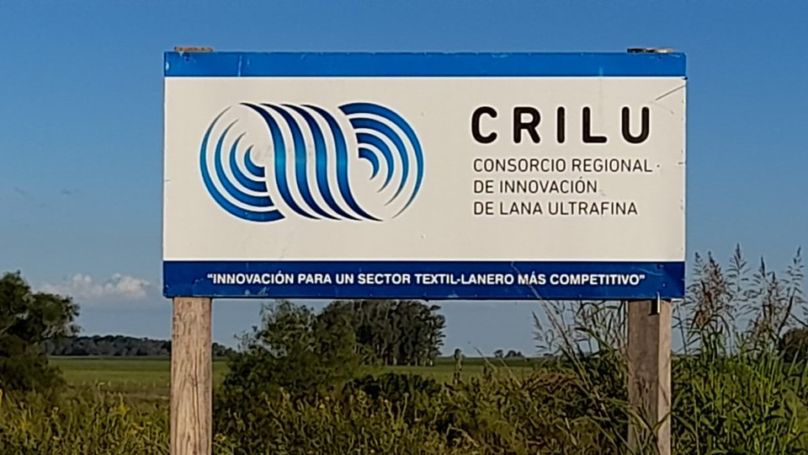
¡ Tenemos una base sólida de trabajo conjunto¡

Slide 22
¡Juntos construimos futuro! ¡Muchas gracias!

